Slide 1
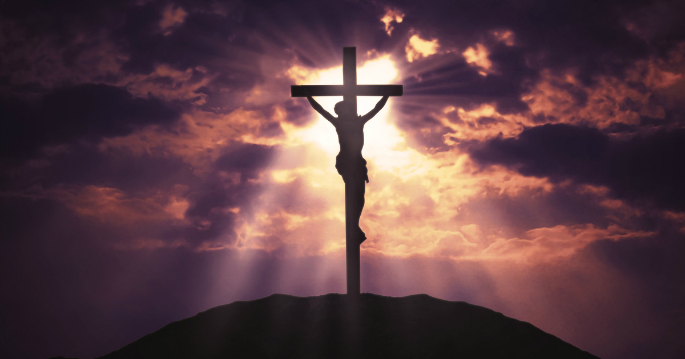
Și totuși pentru ce atâta suferință?

Slide 2
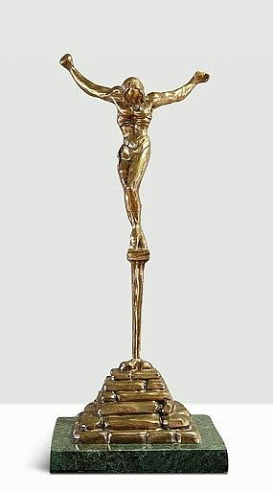
De ce nu a existat un alt drum?
Disprețuit și părăsit de oameni, om al durerii și obișnuit cu suferința...
Uitaţi-vă dar cu luare aminte la Cel ce a suferit din partea păcătoşilor o împotrivire aşa de mare faţă de Sine, pentru ca nu cumva să vă pierdeţi inima şi să cădeţi de oboseală în sufletele voastre. (Evrei 12v3)

Slide 3
Ce face Dumnezeu când sufăr?
³ Binecuvântat să fie Dumnezeu, Tatăl Domnului nostru Isus Hristos, Părintele îndurărilor şi Dumnezeul oricărei mângâieri, ⁴ care ne mângâie în toate necazurile noastre, pentru ca, prin mângâierea cu care noi înşine suntem mângâiaţi de Dumnezeu, să putem mângâia pe cei ce se află în vreun necaz! ⁵ Căci, după cum avem parte din belşug de suferinţele lui Hristos, tot aşa, prin Hristos avem parte din belşug şi de mângâiere. ⁶ Aşa că, dacă suntem în necaz, suntem pentru mângâierea şi mântuirea voastră; dacă suntem mângâiaţi, suntem pentru mângâierea voastră, care se arată prin faptul că răbdaţi aceleaşi suferinţe ca şi noi. ⁷ Şi nădejdea noastră pentru voi este neclintită, pentru că ştim că, dacă aveţi parte de suferinţe, aveţi parte şi de mângâiere. ⁸ În adevăr, fraţilor, nu voim să vă lăsăm în necunoştinţă despre necazul care ne-a lovit în Asia, de care am fost apăsaţi peste măsură de mult, mai presus de puterile noastre, aşa că nici nu mai trăgeam nădejde de viaţă. ⁹ Ba încă ne spunea gândul că trebuie să murim, pentru ca să ne punem încrederea nu în noi înşine, ci în Dumnezeu, care înviază morţii. ¹⁰ El ne-a izbăvit şi ne izbăveşte dintr-o astfel de moarte şi avem nădejde că ne va mai izbăvi încă. (2 Corinteni 1)

Slide 4
Mângâierile lui Dumnezeu
Dumnezeul nădejdii
  Părintele îndurărilor: bucurie și pacea credinței
  Un Mare Preot milos: „Şi să-L cunosc pe El şi puterea învierii Lui şi părtăşia suferinţelor Lui şi să mă fac asemenea cu moartea Lui; ca să ajung cu orice chip, dacă voi putea, la învierea din morţi”.
  Odihna Duhului Sfânt
Scripturile
„oamenii de mângâiere”
  înviorare prin implicare
  încurajare prin vorbire, credință
  empatie...

Slide 5
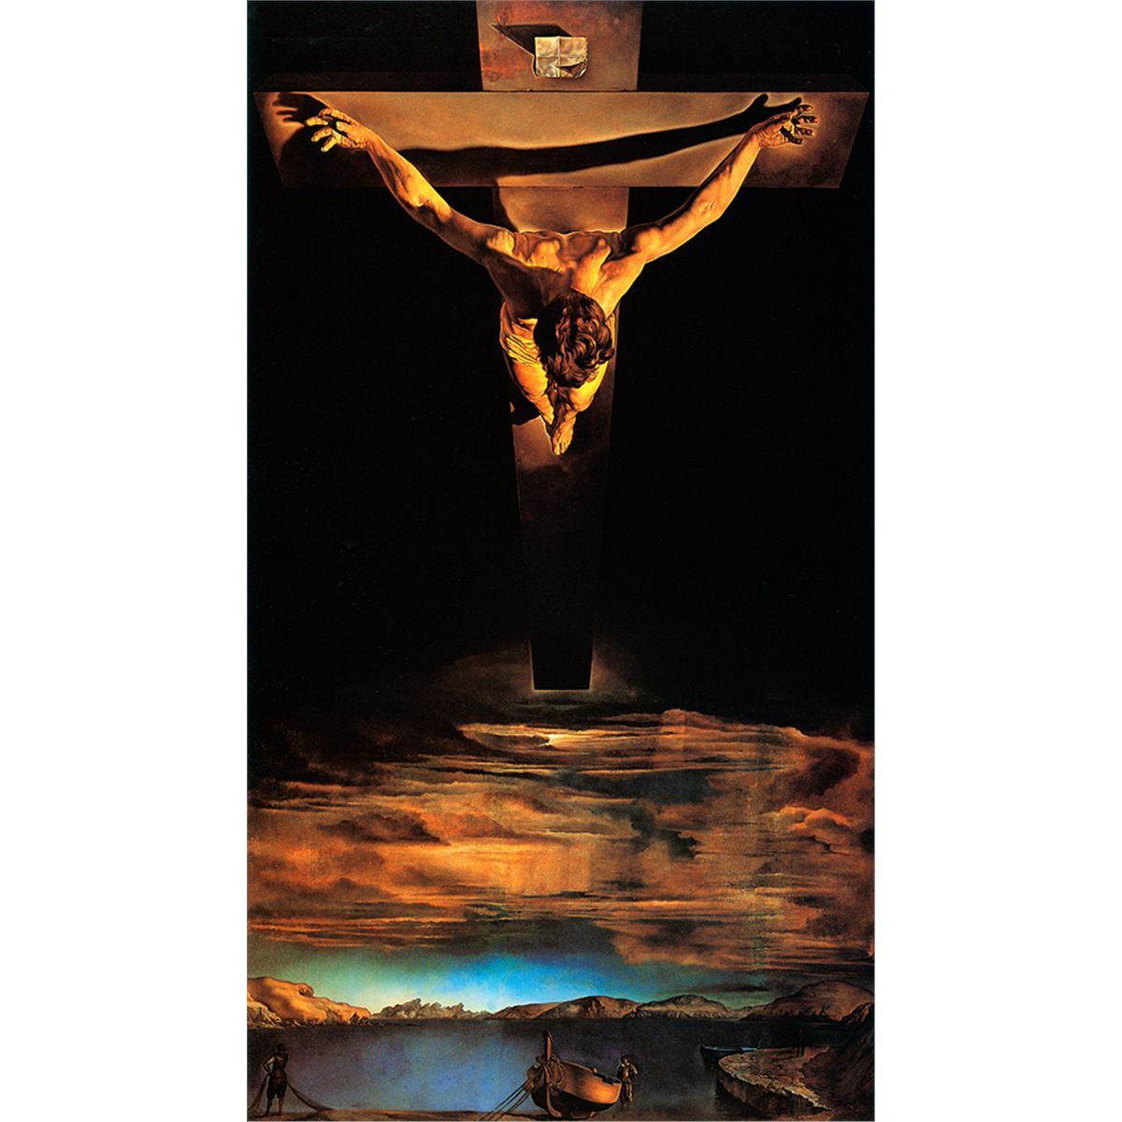
⁷⁶ Fă ca bunătatea Ta să-mi fie mângâiere, cum ai făgăduit robului Tău! ⁷⁷ Să vină peste mine îndurările Tale, ca să trăiesc, căci Legea Ta este desfătarea mea... ⁸¹ Îmi tânjeşte sufletul după mântuirea Ta: nădăjduiesc în făgăduinţa Ta. ⁸² Mi se topesc ochii după făgăduinţa Ta şi zic: „Când mă vei mângâia?” (Psalmul 119)
¹⁶ Şi Însuşi Domnul nostru Isus Hristos şi Dumnezeu, Tatăl nostru, care ne-a iubit şi ne-a dat prin harul Său o mângâiere veşnică şi o bună nădejde, ¹⁷ să vă mângâie inimile şi să vă întărească în orice lucru şi cuvânt bun! (2 Tes. 2 )

